Slide 1
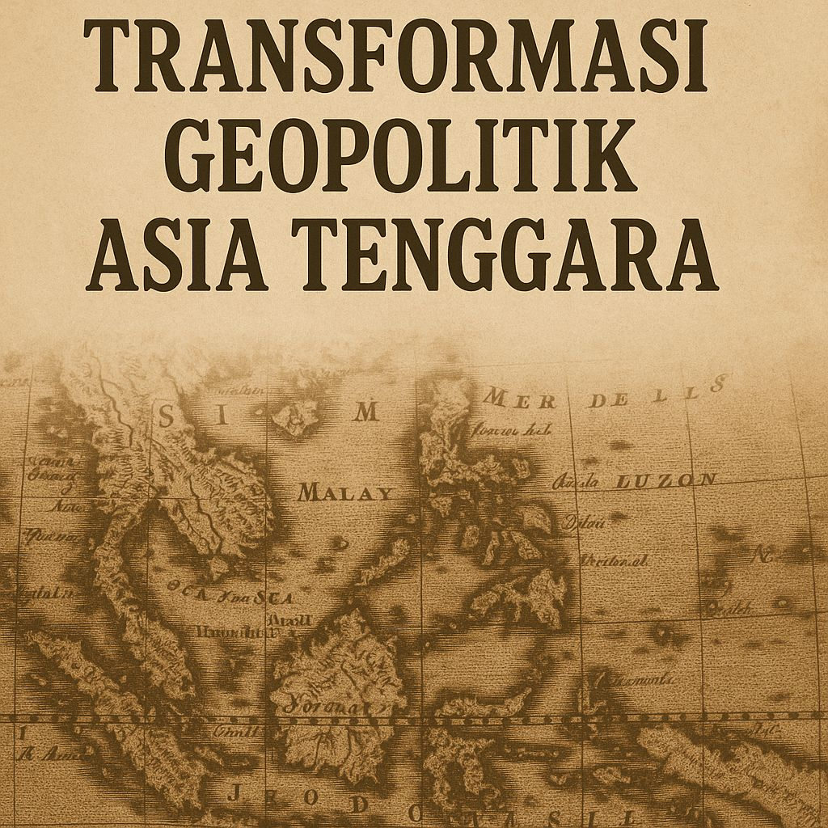
Notes:
“Asia Tenggara bukan sekadar kawasan yang diapit Samudera Hindia dan Pasifik. Ia adalah panggung di mana naga dan elang beradu pengaruh, tempat jalur perdagangan dunia bertemu, dan laboratorium politik bagi kekuatan global. Transformasi geopolitik Asia Tenggara pasca-Perang Dingin memperlihatkan bagaimana kawasan ini berubah dari sekadar ‘wilayah pinggiran’ menjadi salah satu pusat gravitasi baru dalam percaturan dunia.
Di era kolonial, Asia Tenggara adalah obyek rebutan bangsa-bangsa Eropa. Namun pasca 1990-an, kawasan ini mulai berdiri dengan identitasnya sendiri, diikat oleh ASEAN, sambil bernegosiasi dengan globalisasi, integrasi ekonomi, dan rivalitas antara Amerika Serikat dan Cina. Transformasi ini menjadikan Asia Tenggara bukan lagi sekadar wilayah strategis, melainkan juga aktor penting dalam geopolitik global.”

Slide 2
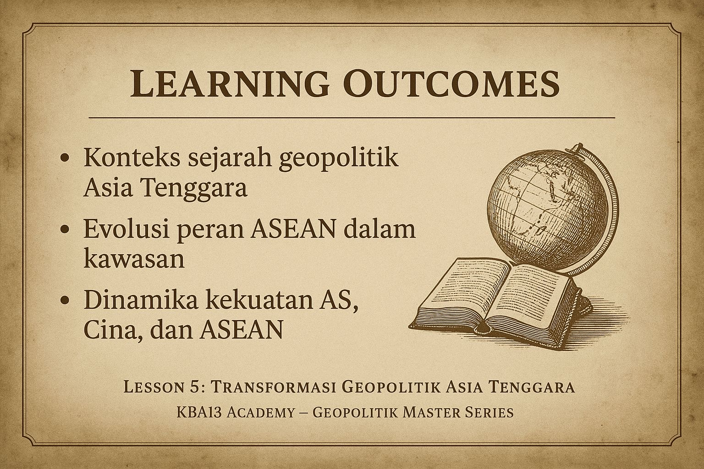
Notes:
“Ketika kita berbicara tentang transformasi geopolitik Asia Tenggara, kita tidak hanya sekadar menyusun daftar perubahan yang terjadi pasca-Perang Dingin. Kita sedang menelusuri bagaimana sebuah kawasan yang dulunya dipandang sebagai ‘periphery’ dalam teori-teori klasik, kini menjelma menjadi ‘epicentrum’ dari rivalitas global.
Saya ingin Anda memahami konteks sejarah geopolitik Asia Tenggara sebagai sebuah narasi panjang: dari panggung kolonialisme yang mereduksi kawasan ini menjadi sekadar pemasok rempah, hingga masa Perang Dingin di mana Asia Tenggara dipetakan sebagai ‘battlefield by proxy’. Sejarah panjang ini menjelaskan mengapa setiap inci tanah, laut, dan udara di kawasan ini selalu sarat makna geopolitik.
Kedua, kita akan menyelami evolusi peran ASEAN—sebuah organisasi yang lahir bukan dari kekuatan militer, melainkan dari kecerdikan diplomasi. ASEAN bukan NATO, bukan Uni Eropa, tetapi ia adalah laboratorium unik: tempat solidaritas rapuh, ekonomi yang tumbuh, dan diplomasi ‘soft balancing’ bekerja bersamaan. Selama tiga dekade terakhir saya mengamati bagaimana ASEAN seringkali diremehkan, namun selalu berhasil menemukan ruang untuk tetap relevan.
Dan yang ketiga, saya ingin kita melihat dinamika segitiga AS–Cina–ASEAN. Amerika Serikat dengan logika hegemoniknya, Cina dengan ambisi ‘Middle Kingdom’-nya, dan ASEAN dengan diplomasi ‘hedging’-nya. Pertemuan ketiganya membentuk denyut nadi geopolitik Asia Tenggara hari ini. Di sinilah letak transformasi yang paling subtil: kawasan ini bukan lagi sekadar obyek, melainkan subyek, walaupun perannya sering ambigu—antara ingin otonom dan tetap bergantung pada kekuatan besar.
Dengan memahami tiga capaian ini, Anda tidak hanya membaca Asia Tenggara sebagai kawasan, tetapi sebagai cermin: cermin tentang bagaimana dunia multipolar dibentuk, dinegosiasikan, dan dipertaruhkan di satu titik geografi yang begitu sempit namun menentukan.”

Slide 3
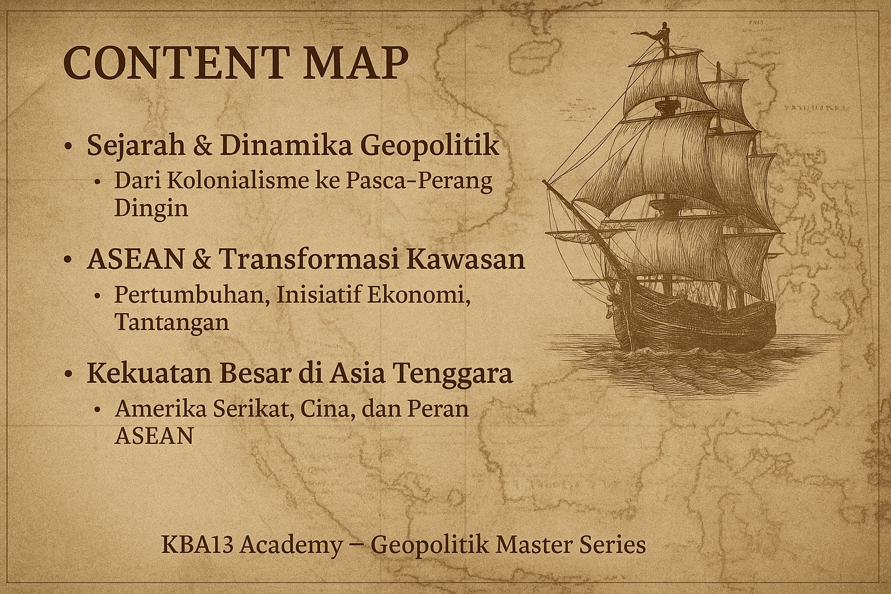
Notes:
“Untuk memahami transformasi geopolitik Asia Tenggara, saya membagi materi ini ke dalam tiga poros besar.
Pertama, kita mulai dengan Sejarah dan Dinamika Geopolitik. Dari kolonialisme hingga pasca-Perang Dingin, Asia Tenggara adalah panggung eksperimen kekuatan global. Belanda, Inggris, Prancis, hingga Amerika dan Uni Soviet, semuanya pernah menjejakkan pengaruhnya di kawasan ini. Saya ingin kita melihat bukan hanya jejak sejarah, tetapi juga bagaimana warisan kolonial itu masih menempel pada struktur politik dan ekonomi negara-negara Asia Tenggara hari ini.
Kedua, kita masuk ke ASEAN dan Transformasi Kawasan. ASEAN bukan hanya sebuah organisasi, ia adalah semacam social contract antarnegara di Asia Tenggara. Dari titik awalnya yang rapuh, ASEAN berubah menjadi platform integrasi ekonomi dan diplomasi multilateral yang unik. Pertumbuhan ekonomi, inisiatif integrasi seperti AFTA, hingga tantangan disrupsi globalisasi menjadi bagian dari transformasi yang harus dibaca dengan kacamata geopolitik.
Ketiga, kita bahas Kekuatan Besar di Asia Tenggara. Di sinilah letak ketegangan: Amerika Serikat dengan strategi containment barunya, Cina dengan ambisi Belt and Road Initiative, dan ASEAN yang berusaha menjaga otonomi strategis. Pertanyaan yang selalu muncul: Apakah Asia Tenggara akan tetap menjadi ‘periphery’ dari hegemoni global, atau justru menjadi pusat gravitasi baru?
Jadi, content map ini bukan sekadar daftar isi. Ini adalah peta navigasi: dari masa lalu kolonialisme, ke transformasi ASEAN, hingga tarikan magnet kekuatan besar. Saya ingin Anda membaca Asia Tenggara seperti seorang navigator yang mengarungi lautan penuh badai—membaca peta, mengukur arus, dan menentukan ke mana kapal ini akan dibawa.”

Slide 4
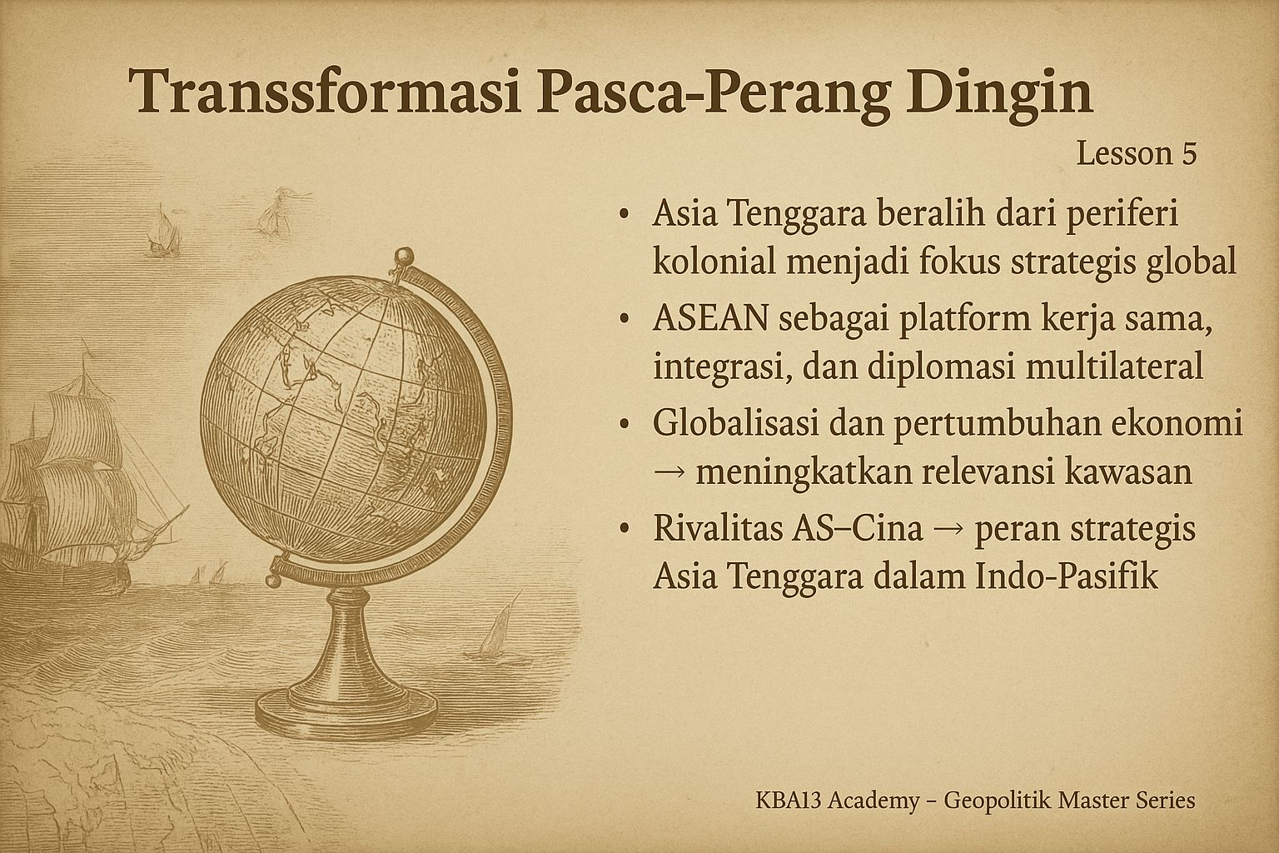
Notes:
“Pasca runtuhnya tembok Berlin dan bubarnya Uni Soviet, Asia Tenggara menemukan dirinya berada dalam lanskap geopolitik yang benar-benar baru. Kawasan ini tidak lagi sekadar buffer zone atau proxy battlefield, tetapi menjadi titik temu dari arsitektur Indo-Pasifik yang sedang lahir.
Pertama, Asia Tenggara beralih dari periferi kolonial menjadi fokus strategis global. Kawasan ini tidak lagi dipandang sebagai pinggiran dunia, melainkan sebagai crossroads bagi jalur perdagangan, energi, dan keamanan global. Dalam literatur geopolitik, kita menyebut Asia Tenggara sebagai strategic hinge—engsel yang menentukan perputaran kekuatan antara Samudera Hindia dan Pasifik.
Kedua, ASEAN muncul sebagai platform multilateral. Walaupun sering disebut lemah secara militer, ASEAN justru menawarkan sesuatu yang tidak dimiliki NATO maupun Uni Eropa: mekanisme konsensus yang lentur, yang memungkinkan aktor besar—AS, Cina, Jepang—untuk masuk dalam orbit diplomasi regional. Dengan kata lain, ASEAN menjadi arena hedging strategy, bukan hanya bagi negara anggotanya, tetapi juga bagi kekuatan global.
Ketiga, globalisasi dan pertumbuhan ekonomi mendorong relevansi kawasan. Ketika Cina menjadi ‘world factory’ dan Asia Tenggara menjadi bagian dari rantai pasok global, geopolitik tidak lagi hanya soal tank dan kapal perang, tetapi juga soal pabrik, pelabuhan, dan data. Ini adalah geo-economics of power, di mana ekonomi menjadi senjata geopolitik utama.
Dan terakhir, kita melihat rivalitas AS–Cina menjadikan Asia Tenggara bukan sekadar wilayah transit, melainkan theatre of competition. Laut Cina Selatan bukan hanya tentang tumpukan batu karang atau garis putus-putus, tetapi tentang siapa yang akan menulis aturan main Indo-Pasifik abad ke-21.
Jadi, transformasi pasca-Perang Dingin di Asia Tenggara bukanlah pergeseran biasa, melainkan sebuah metamorfosis: dari ‘periphery’ menjadi ‘center stage’, dari obyek geopolitik menjadi salah satu penentu arah arsitektur global. Inilah panggung tempat ASEAN, Cina, dan Amerika Serikat menari, bernegosiasi, dan berkonflik dalam simfoni multipolar yang terus bergerak.”

Slide 5
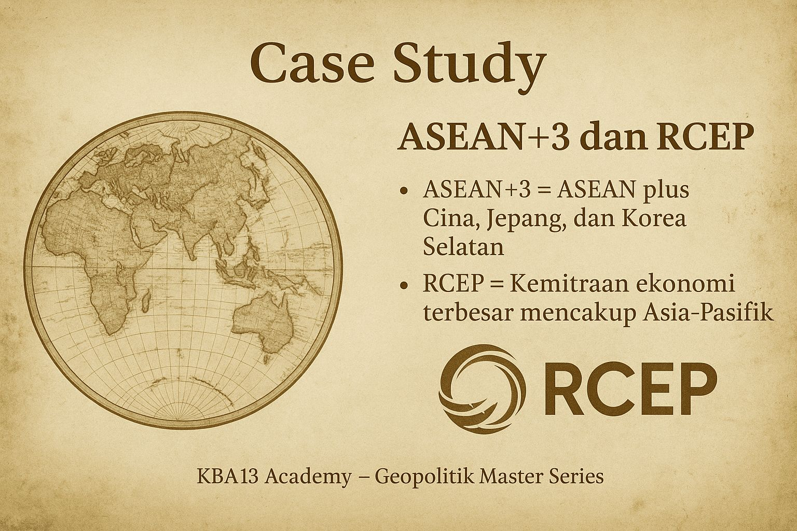
Notes:
“Kasus ASEAN+3 dan RCEP adalah ilustrasi paling konkret dari transformasi geopolitik Asia Tenggara pasca-Perang Dingin.
Pertama, mari kita lihat ASEAN+3. Format ini bukan sekadar tambahan Cina, Jepang, dan Korea Selatan ke dalam lingkaran ASEAN. Ini adalah pengakuan bahwa Asia Tenggara adalah ‘hub’ diplomasi Asia Timur. Dengan kata lain, ASEAN bukan lagi sekadar penerima dampak geopolitik, tetapi fasilitator percakapan antar-kekuatan besar Asia. Cina membawa kepentingan Belt and Road, Jepang membawa model ekonomi berbasis teknologi dan investasi, sementara Korea Selatan mengedepankan inovasi dan diplomasi budaya. ASEAN menjadi panggung tempat ketiganya bertemu, bernegosiasi, dan terkadang berbenturan.
Kedua, RCEP (Regional Comprehensive Economic Partnership). Ini bukan sekadar perjanjian dagang terbesar di dunia, melainkan arsitektur geo-ekonomi baru yang lahir dari Asia. Dengan RCEP, ASEAN berhasil memosisikan dirinya sebagai rule-setter dalam integrasi ekonomi regional. Bayangkan: di tengah rivalitas AS–Cina, ASEAN justru memimpin sebuah pakta yang mencakup sepertiga GDP dunia. Ini adalah geopolitical statement: Asia Tenggara tidak lagi sekadar obyek tarik-menarik kekuatan, tetapi produsen norma dan arsitektur regional.
Namun, kita juga harus membaca lapisan strategis tersembunyi. Di balik RCEP, Cina melihat peluang untuk memperluas orbit ekonominya, Jepang melihat ruang untuk menjaga keseimbangan terhadap dominasi Cina, sementara ASEAN mencoba mempertahankan posisi sentralitasnya. Dengan kata lain, RCEP bukan hanya soal tarif atau perdagangan, tetapi soal siapa yang akan menulis aturan ekonomi-politik Asia pada abad ke-21.
Jadi, melalui ASEAN+3 dan RCEP, kita belajar satu hal penting: Asia Tenggara sedang menguji kemampuan dirinya untuk keluar dari bayang-bayang kekuatan besar. Pertanyaannya adalah, apakah ASEAN cukup kuat untuk tetap menjadi arsitek, atau akhirnya terjebak menjadi arena kompetisi ekonomi-politik global?”

Slide 6
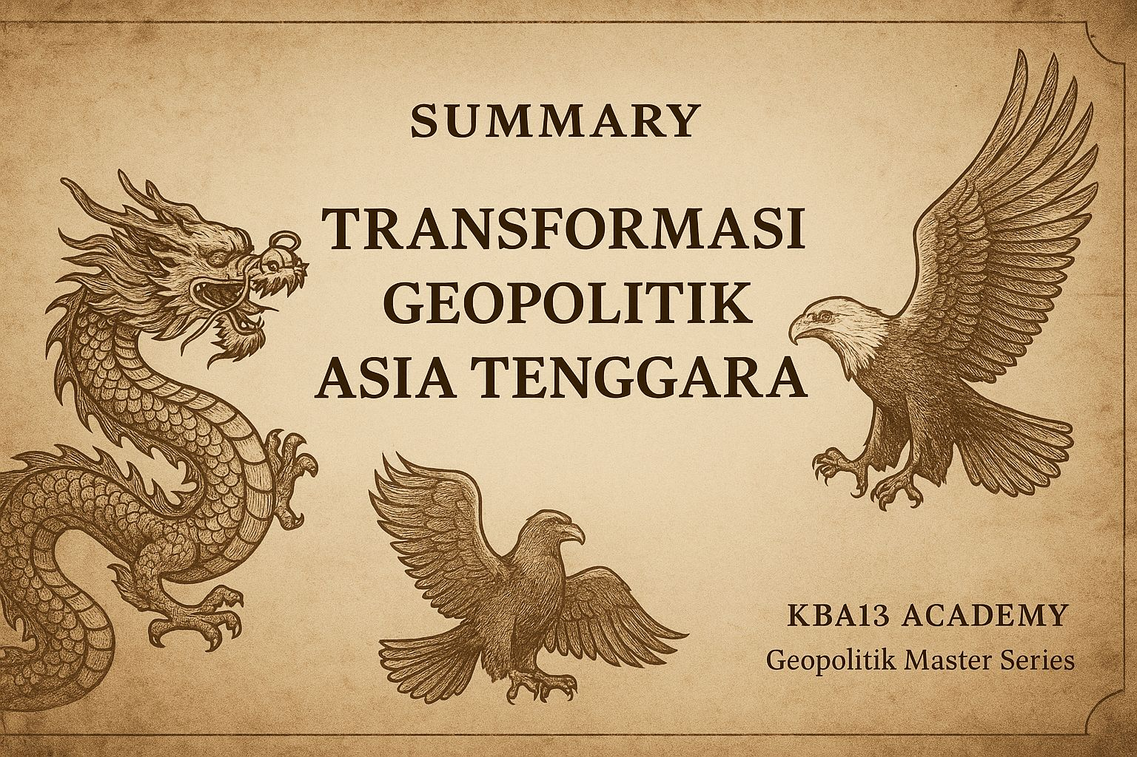
Notes:
Jika kita merangkum perjalanan Asia Tenggara pasca-Perang Dingin, maka kita menyaksikan bagaimana kawasan ini telah bertransformasi dari sebuah ruang kolonial yang direduksi menjadi periferi, menuju pusat gravitasi baru dalam percaturan geopolitik global.
Pertama, Asia Tenggara bukan lagi sekadar panggung di mana kekuatan besar berkonfrontasi melalui proxy, melainkan telah menjadi titik strategis global—the hinge of Indo-Pacific. Posisi geografisnya, dari Selat Malaka hingga Laut Cina Selatan, menjadikan kawasan ini urat nadi perdagangan, energi, dan jalur komunikasi dunia.
Kedua, ASEAN membuktikan dirinya sebagai institusi unik. Ia mungkin tidak memiliki kekuatan militer kolektif, tetapi daya diplomatiknya telah menciptakan sebuah ruang konsensus, yang memungkinkan kekuatan-kekuatan besar duduk di meja yang sama. Dalam teori geopolitik modern, inilah bentuk soft balancing yang sering disepelekan, namun justru menentukan stabilitas kawasan.
Ketiga, rivalitas AS dan Cina bukan lagi hanya cerita besar di Washington atau Beijing, tetapi denyutnya terasa di Jakarta, Hanoi, Manila, hingga Singapura. Persaingan itu menghadirkan ancaman sekaligus peluang, menguji sejauh mana Asia Tenggara dapat mempertahankan otonomi strategisnya.
Dan pada akhirnya, Asia Tenggara adalah laboratorium geopolitik global: tempat naga dan elang berhadapan, tetapi juga tempat ASEAN mencoba menulis bab baru sejarah dunia multipolar. Pertanyaan yang tersisa adalah: apakah kawasan ini akan menjadi subyek penuh dalam tata dunia baru, atau kembali terjebak sebagai obyek dari tarik-menarik hegemoni?”

Slide 7
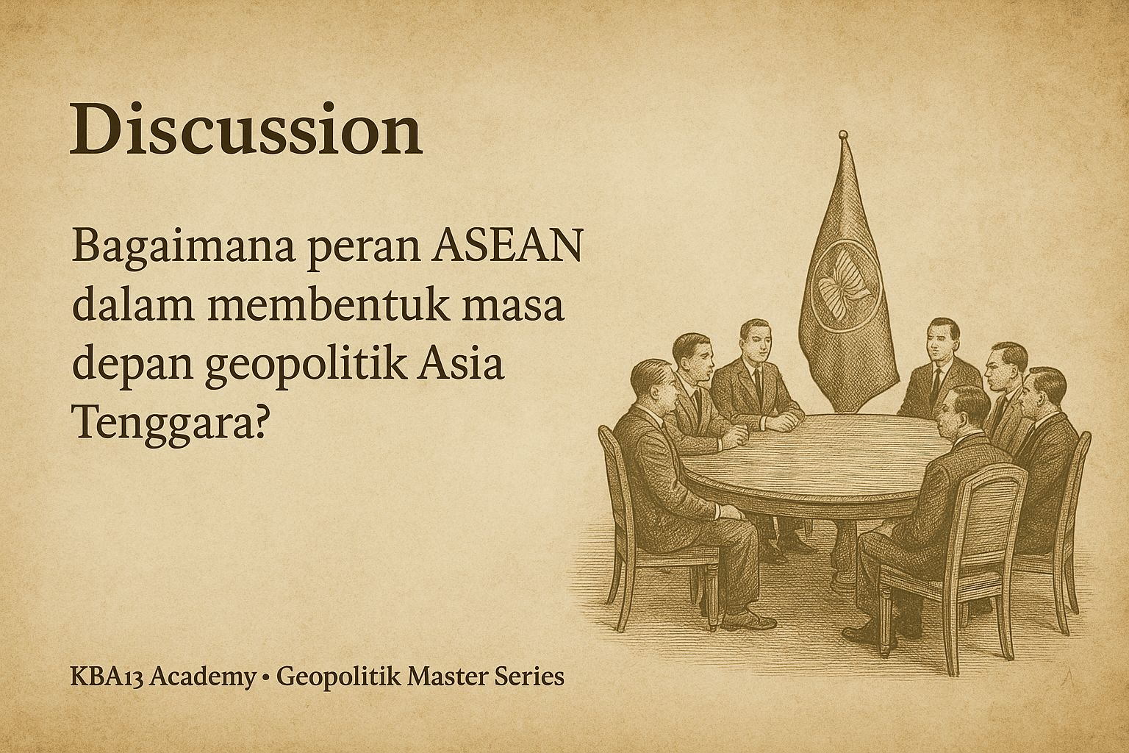
Notes:
“Pertanyaan yang kita hadapi hari ini adalah: bagaimana peran ASEAN dalam membentuk masa depan geopolitik Asia Tenggara?
Dalam tiga dekade terakhir, ASEAN sering diposisikan sebagai balancer—penyeimbang antara kekuatan besar yang berebut pengaruh di Indo-Pasifik. Namun, perannya kini lebih kompleks. ASEAN tidak bisa lagi hanya sekadar ‘penonton’ atau ‘mediator’. Ia dipaksa untuk menjadi rule-setter, pembuat norma yang menentukan jalannya percaturan geopolitik.
Ada tiga dimensi besar yang harus kita diskusikan. Pertama, kapasitas kelembagaan ASEAN. Apakah model konsensus yang selama ini dipuji sebagai kearifan Asia masih relevan, atau justru menjadi beban ketika kawasan menghadapi krisis geopolitik yang mendesak? Kedua, ASEAN dan rivalitas AS–Cina. Apakah ASEAN mampu menjaga otonomi strategis, atau akan pecah menjadi kubu-kubu kecil yang condong ke salah satu kekuatan besar? Dan ketiga, ASEAN sebagai aktor global. Apakah ASEAN siap melampaui statusnya sebagai forum regional dan menegaskan diri sebagai kekuatan normatif dalam tata dunia multipolar?
Diskusi ini bukan sekadar spekulasi akademis. Ini adalah soal masa depan: apakah Asia Tenggara akan menjadi laboratorium demokrasi multilateral yang berhasil, atau hanya menjadi buffer zone yang rapuh di antara naga dan elang?
Saya ingin Anda berpikir bukan hanya tentang ASEAN sebagai institusi, tetapi sebagai cermin bagi pertanyaan yang lebih luas: dapatkah kawasan kecil dengan keragaman luar biasa benar-benar membentuk arsitektur geopolitik dunia, atau takdirnya tetap ditentukan oleh yang besar?”

Slide 8
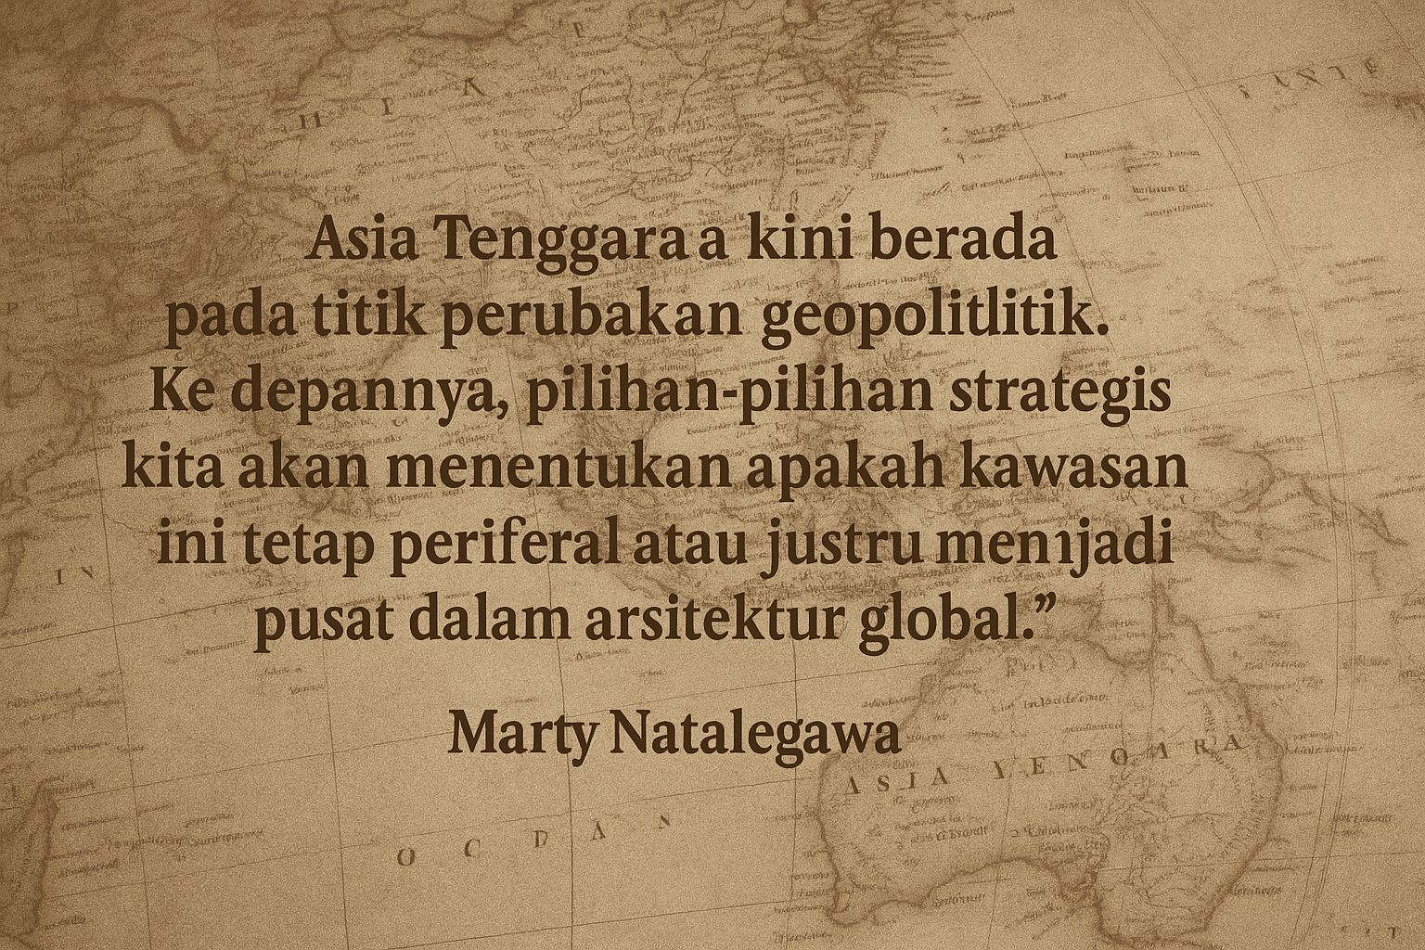
Notes:
“Kutipan Marty Natalegawa ini menegaskan sebuah kebenaran strategis: Asia Tenggara tidak lagi bisa menganggap dirinya sebagai pinggiran sejarah. Ia kini berada pada persimpangan geopolitik dunia.
Apa makna ‘titik perubahan’ yang dimaksud Marty? Ia adalah peringatan bahwa masa depan Asia Tenggara ditentukan oleh pilihan-pilihan strategisnya sendiri. Kawasan ini bisa memilih untuk tetap menjadi periferi—sekadar ruang transit perdagangan global, sekadar medan kompetisi kekuatan besar. Tetapi kawasan ini juga bisa menegaskan diri sebagai pusat, sebagai arsitek dari arsitektur global baru yang sedang lahir di abad ke-21.
Pernyataan ini sejalan dengan teori multipolaritas kontemporer: dunia tidak lagi ditentukan hanya oleh Washington, Beijing, atau Moskow. Pusat gravitasi sedang bergeser, dan Asia Tenggara berpotensi menjadi salah satu episentrum. Tetapi semua itu bergantung pada apakah ASEAN mampu membangun otonomi strategis, memperkuat konsensus, dan menghasilkan visi bersama yang melampaui logika hedging semata.
Dengan kata lain, Marty mengingatkan kita bahwa masa depan kawasan ini bukan sesuatu yang pasif—ia harus diperjuangkan. Inilah pesan penutup Lesson 5: Asia Tenggara sedang diuji—apakah ia akan tetap menjadi pinggiran, atau tampil sebagai panggung utama dalam arsitektur dunia multipolar.”

